Slide 1

Databanken
Logisch ontwerp – Functionele beschrijving

Slide 2
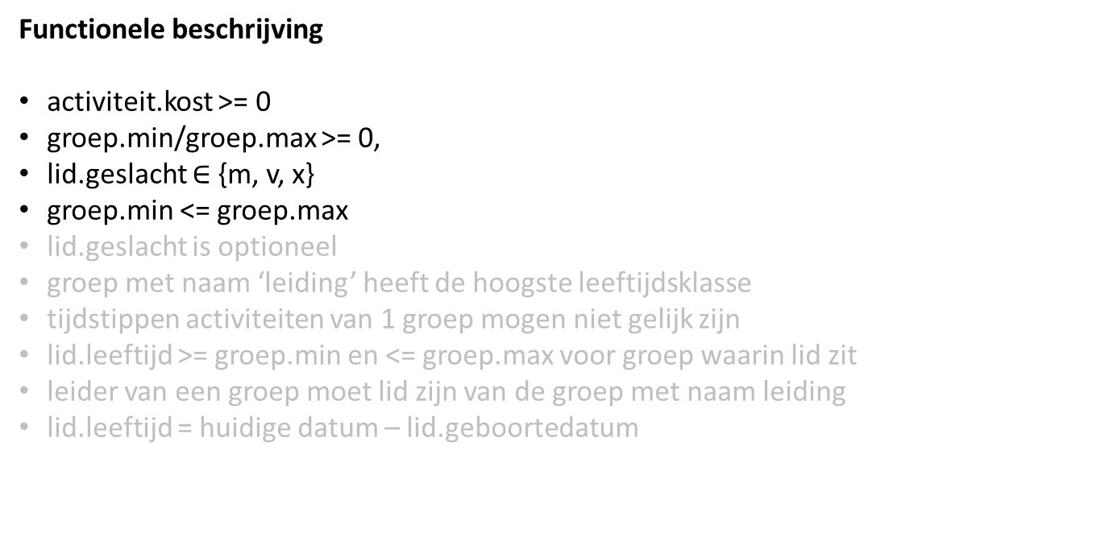
Domeinrestricties binnen een entiteittype
CHECK constraint
Functionele beschrijving
activiteit.kost >= 0
groep.min/groep.max >= 0,
lid.geslacht $∈${m, v, x}
groep.min <= groep.max
lid.geslacht is optioneel
groep met naam ‘leiding’ heeft de hoogste leeftijdsklasse
tijdstippen activiteiten van 1 groep mogen niet gelijk zijn
lid.leeftijd >= groep.min en <= groep.max voor groep waarin lid zit
leider van een groep moet lid zijn van de groep met naam leiding
lid.leeftijd = huidige datum – lid.geboortedatum
Notes:
Naast het conceptuele schema is er ook nog een functionele beschrijving die moet worden omgezet naar het logisch ontwerp waar mogelijk. In de vorige slides werden al verschillende types constraints geïntroduceerd om de correctheid van de data en de databank te garanderen: primaire sleutels, vreemde sleutels, uniek en NOT NULL. Voorwaarden uit de functionele beschrijving die betrekking hebben op attributen uit eenzelfde entiteittype kunnen echter ook gemakkelijk worden gemapped.
Het relationeel model voorziet immers ook een CHECK constraint. Hiermee kunnen eenvoudige voorwaarden, zoals vergelijkingen met constanten of tussen attributen onderling, worden afgedwongen.

Slide 3
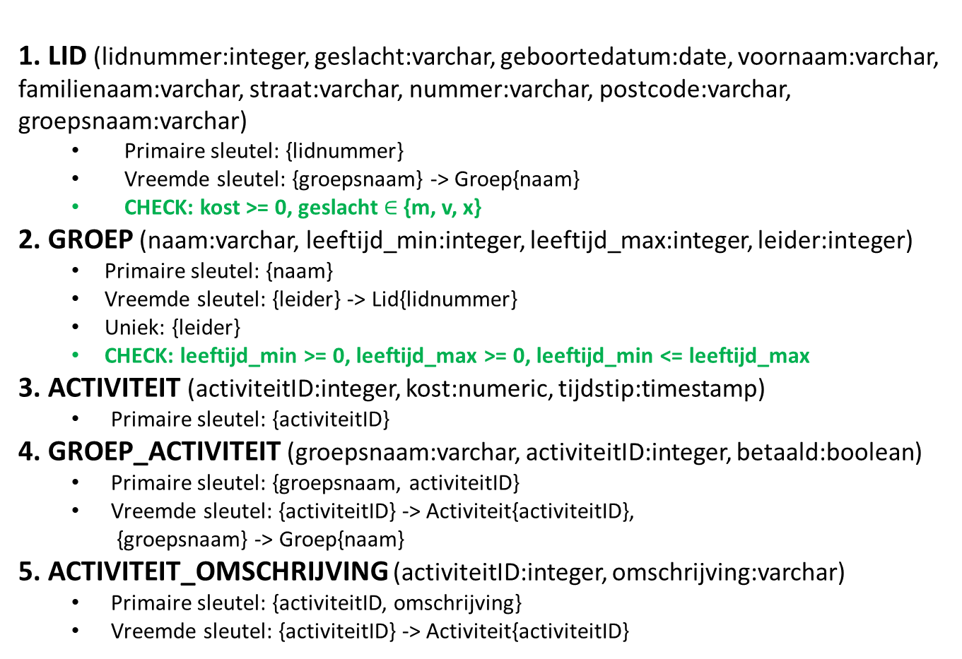
Domeinrestricties binnen een entiteittype
CHECK constraint
1. LID (lidnummer:integer, geslacht:varchar, geboortedatum:date, voornaam:varchar, familienaam:varchar, straat:varchar, nummer:varchar, postcode:varchar, groepsnaam:varchar)
Primaire sleutel: {lidnummer}
Vreemde sleutel: {groepsnaam} -> Groep{naam}
CHECK: kost >= 0, geslacht $∈${m, v, x}
2. GROEP (naam:varchar, leeftijd_min:integer, leeftijd_max:integer, leider:integer)
Primaire sleutel: {naam}
Vreemde sleutel: {leider} -> Lid{lidnummer}
Uniek: {leider}
CHECK: leeftijd_min >= 0, leeftijd_max >= 0, leeftijd_min <= leeftijd_max
3. ACTIVITEIT (activiteitID:integer, kost:numeric, tijdstip:timestamp)
Primaire sleutel: {activiteitID}
4. GROEP_ACTIVITEIT (groepsnaam:varchar, activiteitID:integer, betaald:boolean)
Primaire sleutel: {groepsnaam, activiteitID}
Vreemde sleutel: {activiteitID} -> Activiteit{activiteitID}, {groepsnaam} -> Groep{naam}
5. ACTIVITEIT_OMSCHRIJVING (activiteitID:integer, omschrijving:varchar)
Primaire sleutel: {activiteitID, omschrijving}
Vreemde sleutel: {activiteitID} -> Activiteit{activiteitID}

Slide 4
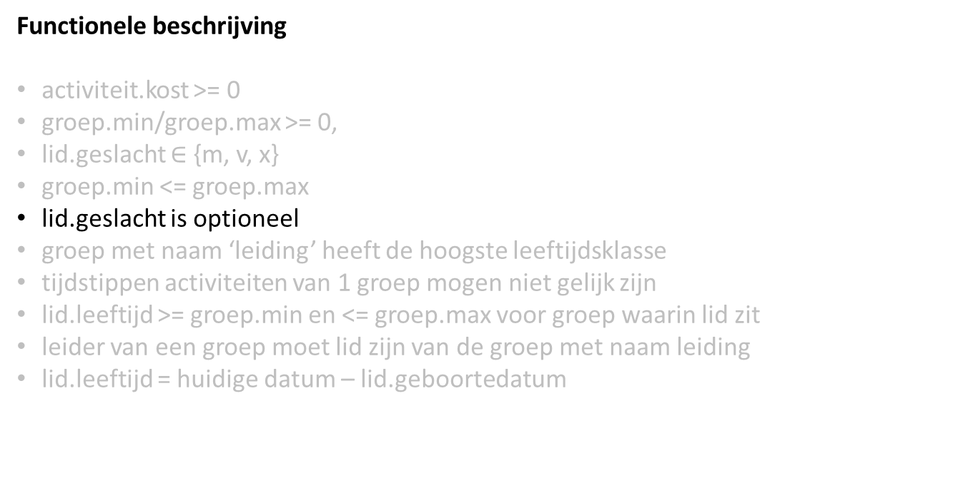
Niet-optionele attributen
NOT NULL constraint
Functionele beschrijving
activiteit.kost >= 0
groep.min/groep.max >= 0,
lid.geslacht $∈${m, v, x}
groep.min <= groep.max
lid.geslacht is optioneel
groep met naam ‘leiding’ heeft de hoogste leeftijdsklasse
tijdstippen activiteiten van 1 groep mogen niet gelijk zijn
lid.leeftijd >= groep.min en <= groep.max voor groep waarin lid zit
leider van een groep moet lid zijn van de groep met naam leiding
lid.leeftijd = huidige datum – lid.geboortedatum

Slide 5
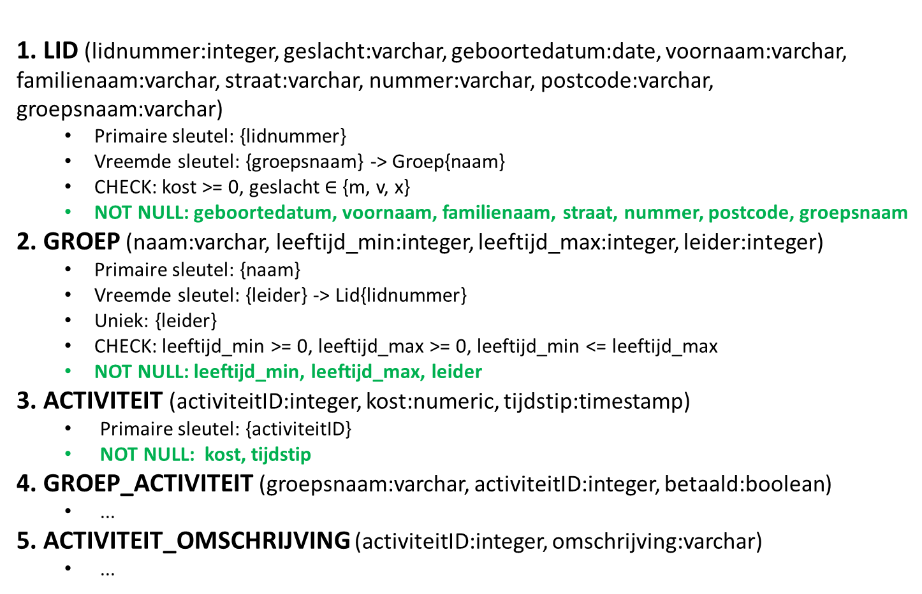
Niet-optionele attributen
NOT NULL constraint
1. LID (lidnummer:integer, geslacht:varchar, geboortedatum:date, voornaam:varchar, familienaam:varchar, straat:varchar, nummer:varchar, postcode:varchar, groepsnaam:varchar)
Primaire sleutel: {lidnummer}
Vreemde sleutel: {groepsnaam} -> Groep{naam}
CHECK: kost >= 0, geslacht $∈${m, v, x}
NOT NULL: geboortedatum, voornaam, familienaam, straat, nummer, postcode, groepsnaam
2. GROEP (naam:varchar, leeftijd_min:integer, leeftijd_max:integer, leider:integer)
Primaire sleutel: {naam}
Vreemde sleutel: {leider} -> Lid{lidnummer}
Uniek: {leider}
CHECK: leeftijd_min >= 0, leeftijd_max >= 0, leeftijd_min <= leeftijd_max
NOT NULL: leeftijd_min, leeftijd_max, leider
3. ACTIVITEIT (activiteitID:integer, kost:numeric, tijdstip:timestamp)
Primaire sleutel: {activiteitID}
NOT NULL: kost, tijdstip
4. GROEP_ACTIVITEIT (groepsnaam:varchar, activiteitID:integer, betaald:boolean)
...
5. ACTIVITEIT_OMSCHRIJVING (activiteitID:integer, omschrijving:varchar)
...

Slide 6
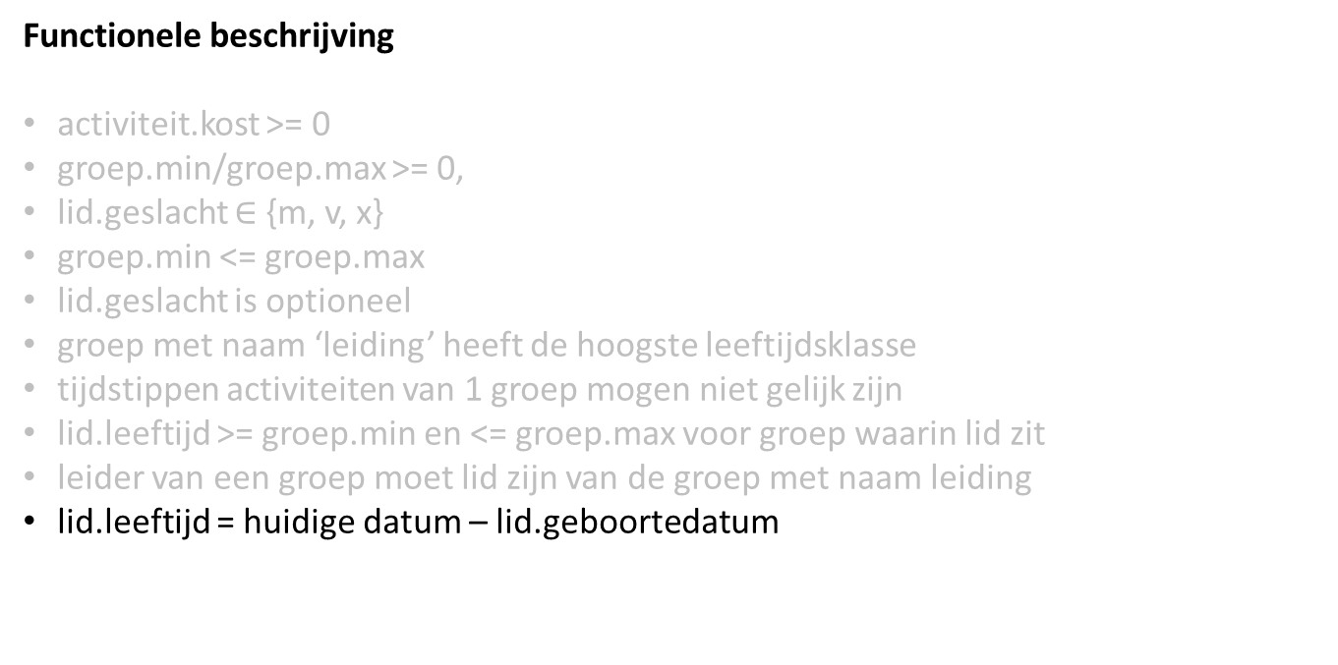
Afgeleide attributen
Overnemen in tekstvorm
Functionele beschrijving
activiteit.kost >= 0
groep.min/groep.max >= 0,
lid.geslacht $∈${m, v, x}
groep.min <= groep.max
lid.geslacht is optioneel
groep met naam ‘leiding’ heeft de hoogste leeftijdsklasse
tijdstippen activiteiten van 1 groep mogen niet gelijk zijn
lid.leeftijd >= groep.min en <= groep.max voor groep waarin lid zit
leider van een groep moet lid zijn van de groep met naam leiding
lid.leeftijd = huidige datum – lid.geboortedatum
Notes:
Afgeleide attributen worden voorlopig overgenomen in tekstvorm en zullen worden geïmplementeerd in de vorm van views (zie later)

Slide 7
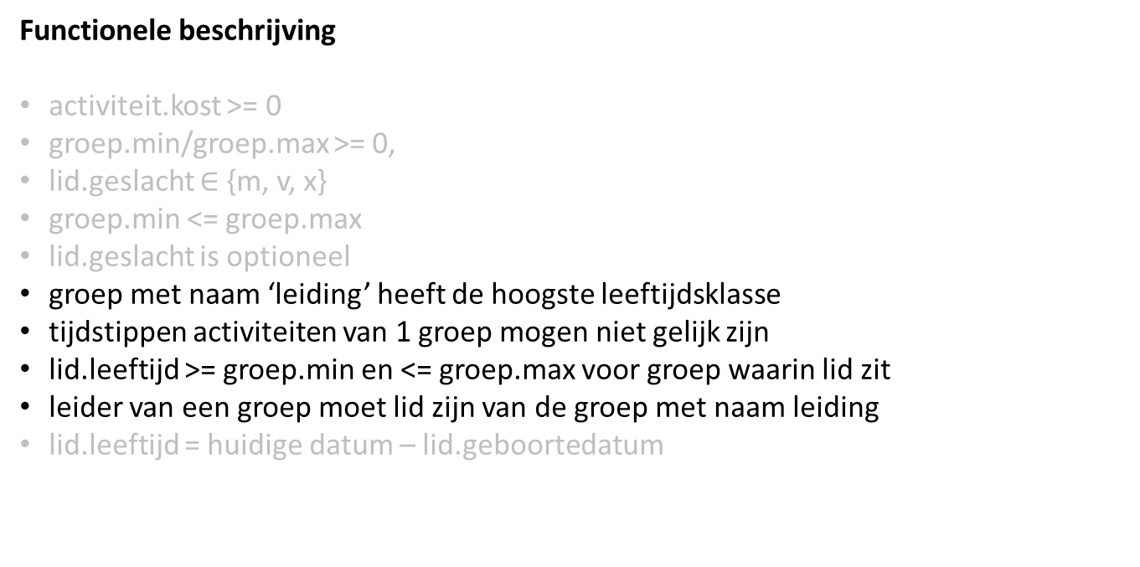
Onderzoek van gewenst gedrag bij toevoegen van data
Overige voorwaarden
Functionele beschrijving
activiteit.kost >= 0
groep.min/groep.max >= 0,
lid.geslacht $∈${m, v, x}
groep.min <= groep.max
lid.geslacht is optioneel
groep met naam ‘leiding’ heeft de hoogste leeftijdsklasse
tijdstippen activiteiten van 1 groep mogen niet gelijk zijn
lid.leeftijd >= groep.min en <= groep.max voor groep waarin lid zit
leider van een groep moet lid zijn van de groep met naam leiding
lid.leeftijd = huidige datum – lid.geboortedatum
Notes:
De overige voorwaarden in de functionele beschrijving kunnen niet worden gemodelleerd met behulp van een primaire of vreemde sleutel, uniek, not null of check constraint. Nochtans kunnen ook deze voorwaarden worden gemapped op concepten die het relationele databankmodel voorziet. Deze worden later uitgebreid toegelicht.
In het logisch ontwerp is het belangrijk om na te gaan welk gedrag we wensen wanneer er data wordt toegevoegd aan de databank, en dit voor elk van de overgebleven voorwaarden. In de volgende slides doen we dit voor elk van de vier overgebleven punten uit de functionele beschrijving.
Aanpassingen van data wordt niet behandeld in deze cursus

Slide 8
Onderzoek van gewenst gedrag bij toevoegen van data
Overige voorwaarden
A. Groep met naam ‘leiding’ heeft hoogste leeftijdsklasse
GROEP (naam:varchar, leeftijd_min:integer, leeftijd_max:integer, leider:integer)
Controleer ofdat indien een groep met de naam ‘leiding’ wordt toegevoegd, deze de hoogste leeftijdsklasse heeft; indien een groep wordt toegevoegd die niet de naam ‘leiding’ heeft, controleer dan of deze een lagere leeftijdsklasse heeft dan de groep met naam ‘leiding’ indien de groep met naam ‘leiding’ reeds bestaat.

Slide 9
Onderzoek van gewenst gedrag bij toevoegen van data
Overige voorwaarden
B. Tijdstippen activiteiten van 1 groep mogen niet gelijk zijn
GROEP_ACTIVITEIT (groepsnaam:varchar, activiteitID:integer, betaald:boolean)
Controleer of voor de groepsnaam waarmee de activiteit wordt geassocieerd al geen activiteit op hetzelfde tijdstip is geassocieerd met diezelfde groepsnaam.

Slide 10
Onderzoek van gewenst gedrag bij toevoegen van data
Overige voorwaarden
C. Leeftijd lid >= min en <= max leeftijd groep van lid
LID (lidnummer:integer, voornaam:varchar, naam:varchar, geslacht:varchar, geboortedatum:date, straat:varchar, nummer:varchar, postcode:varchar, groepsnaam:varchar)
Controleer dat indien een lid wordt toegevoegd aan de tabel Lid, zijn/haar leeftijd niet groter is dan leeftijd_max van zijn/haar geassocieerde groep, én zijn/haar leeftijd niet kleiner is dan leeftijd_min van zijn/haar geassocieerde groep.

Slide 11
Onderzoek van gewenst gedrag bij toevoegen van data
Overige voorwaarden
D. Leider van een groep moet lid zijn van de groep met naam leiding
GROEP (naam:varchar, leeftijd_min:integer, leeftijd_max:integer, leider:integer)
Controleer ofdat indien een groep wordt toegevoegd aan de tabel Groep, de leider van deze groep in de tabel Lid zelf een verwijzing heeft naar de groep met naam ‘leiding’.

